Slide 1
Традиции и обычаи Дагестана
Подготовил: Алиев Мурад 11Б класс
Под руководством: Крамаренко М.Н.

Slide 2
Цели и задачи
1. воспитывать интерес к истории и народному творчеству;
2. познакомить с народным традициям, обычаями.
3. расширение их представлений о культуре дагестанских народов
4. развитие эстетического и нравственного восприятия мира.

Slide 3
Народы Дагестана
Аварцы – 30 % от всего населения, в основном занимают горные районы западного Дагестана
Даргинцы – 17 % этноса, традиционно расселены в горах и предгорьях средней части республики.
Ногайцы – 16 % от численности, основное проживание – Ногайская степь на севере Дагестана.
Кумыки – 13 % населения, которое занимает Теркско-Суламскую низменность и северные предгорья.
Лезгины – 12 %, места расселения – горы, предгорья и равнины Южного Дагестана.
Русское население Дагестана, также относится к местному, занимает 7 % численности. Большинство русских проживают в столице Махачкале и других городах и поселках. Горожане среди русских составляют 80 %. Представители русских сельских жителей – это в основном терские казаки, поселения которых сосредоточены в низовье Терека.

Slide 4
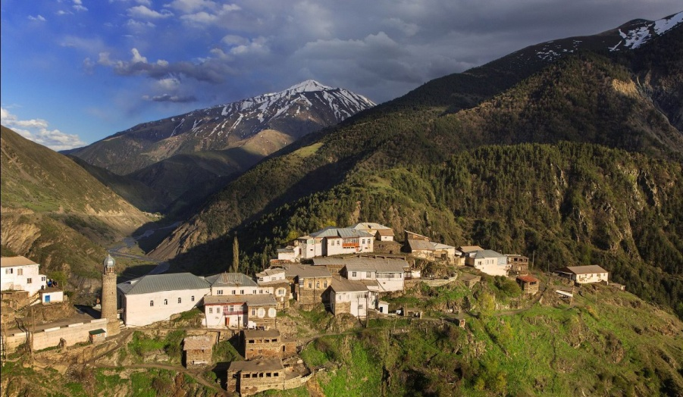
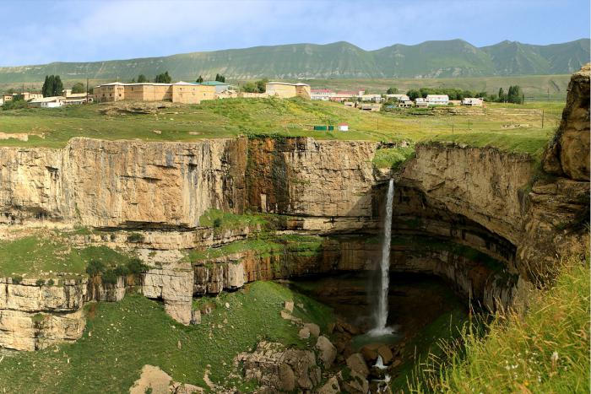
В Дагестане проживает большое количество малочисленных народов, которые отличаются своими неповторимыми особенностями в области культуры, языка, межличностных отношений. Каждый народ с большим интересом относится к традициям и обычаям своих предков, старается познать все их тонкости. Это необходимо для более глубокого осознания обще-дагестанской культуры.

Slide 5
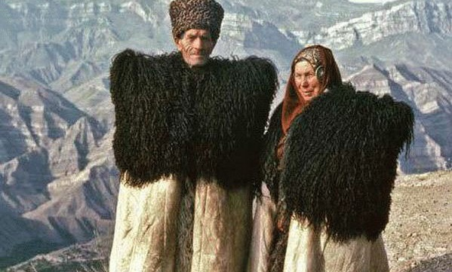
Почитание старших
Ни одно дагестанское мероприятие не проходит без аксакала – почтенного и уважаемого представителя старшего поколения. Именно за ним в любом споре или конфликте остается последнее слово, которое не подлежит изменению. Большинство таких лиц в каждом народе наделяется ролью учителя младшего поколения. Им подлежит передача накопленного опыта в плане ведения хозяйства, охоты, ухода за животными дела и т.д. Аксакалы с большим удовольствием выполняют эту функцию, воспитывая в детях не только хозяйские навыки, но и нравственно ставя их на жизненный путь.

Slide 6
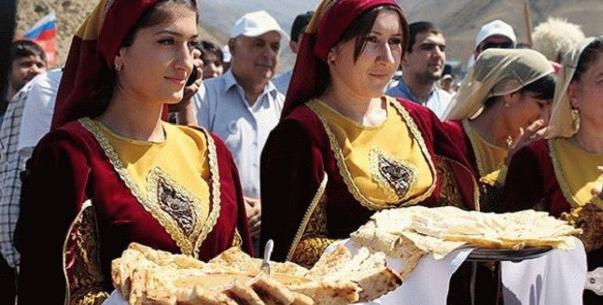
Гостеприимство
Черта гостеприимства воспитывается в дагестанцах с самого детства. Каждый ребенок должен без промедления и сомнения быть готовым поделиться всем, что имеет, встретить гостя по всем правилам радушия. Прием даже нежданного гостя – это обычное дело в любое время суток. В семье на этот случай всегда должен быть готов обед, который состоит из тех же продуктов, что и для членов семьи. Более того, когда дагестанская семья садится трапезничать, каждый из членов должен часть своей порции отдать потенциальному гостю, который далеко не всегда появляется в доме. Однако его тарелка должна быть наготове.

Slide 7
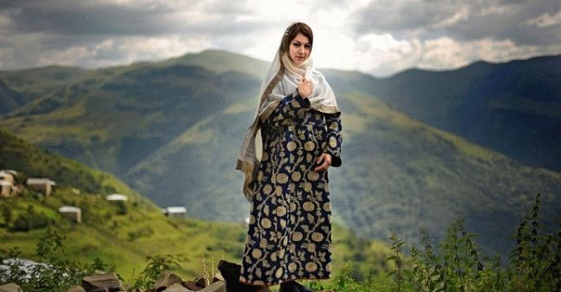
Рождение ребенка
Появление на свет младенца – самое радостное событие для всех жителей аула. К нему готовятся в течение нескольких дней, подготавливают место для новорожденного, подбирают ему воспитателя среди старейшин, собирают яства для празднования события. Тому, кто первый донесет до отца ребенка новость о его рождении, полагается подарок, который также приготавливается родственниками заранее. Это может быть нож, бутыль, ремень для мальчика или мужчины. Или пояс, гребень, платье для девочки, женщины.

Slide 8
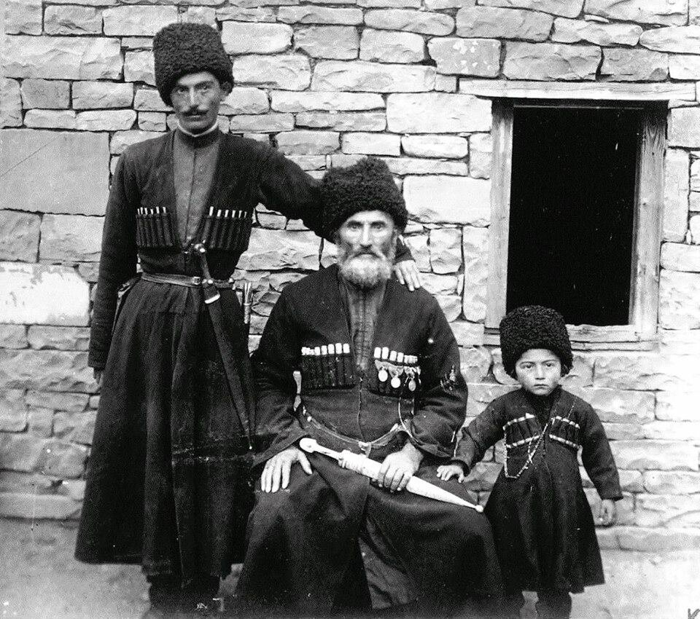
Наречение именем
Традиция Дагестана нарекать именем имеет особое значение в судьбе новорожденного и проводится она в первые 3 дня после рождения. Для этого приглашается аксакал, который выполняет следующий обряд: в правое ухо младенца говорит слова Азана, которые посвящают ребенка в мусульманскую веру. А уже в левое произносится Именат (имя выбирается им заранее). Далее ротовую полость малыша смазывают сладкой водой или кладут финик. Это действие дарует ему сладкую и счастливую жизнь.

Slide 9
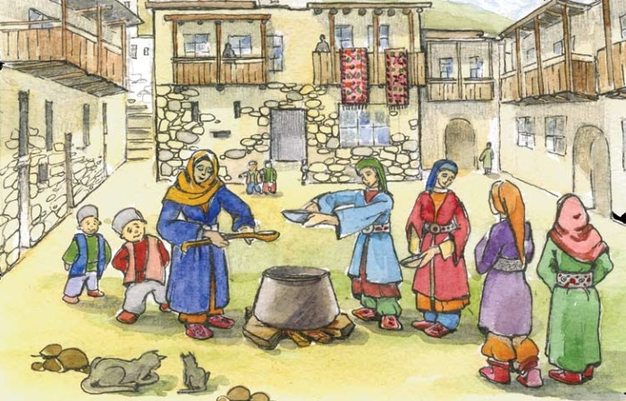
Приучение к трудолюбию
Труд для каждого горца – важнейшее дело в любом возрасте. Именно поэтому среди народов Дагестана существует негласное правило приучать каждого ребенка с трехлетнего возраста к труду разного вида: пасти овец, доить коз, косить траву и т.д. Трудится горец не только для обеспечения себя и семьи материальными благами, но и для закалки собственного характера. Для этого отец семьи постоянно берет сыновей на разного рода работы, а матери привлекают дочерей к домашним делам: приготовлению пищи, уходу за стариками и мужчинами, ведению домашнего хозяйства.

Slide 10
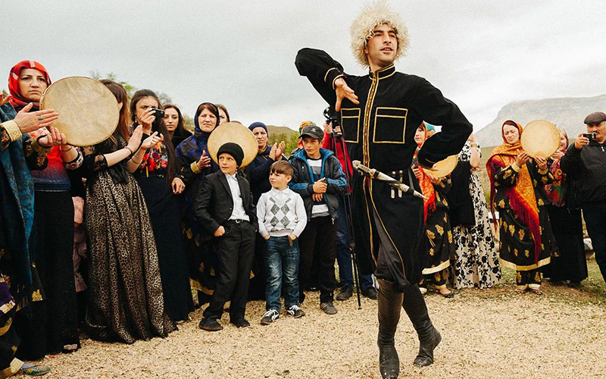
Большие и малые народы
Среди многонациональных народов России дагестанцы являются одними из самых «пестрых» по своему составу. Собственно, все жители республики являются представителями разных малых народностей, а такой национальности, как дагестанец, попросту не существует. Например, аварцы, чья численность оценивается примерно в треть всего населения республики, в свою очередь объединяют еще порядка 15 этносов, и это еще не последнее деление.

Slide 11
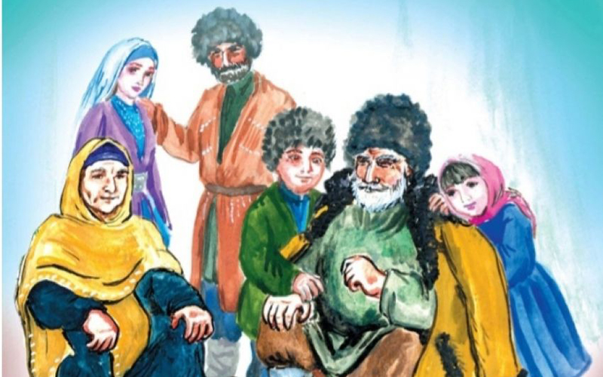
Семейные традиции Дагестана
Согласно общему представлению, мужчина имеет много серьезных обязанностей — он должен быть мужественен, трудолюбив, работоспособен, великодушен, честолюбив, щедр и т.д. На фоне всего этого ему не позволяется выказывать усталость, жаловаться на невзгоды, болезни, неприятности и выказывать прочие чувства, не соответствующие понятию мужественности. Но за это он требует уважения и почитания в семье, которую он обеспечивает и защищает . Женщине же подобает быть верной, целомудренной, хозяйственной, скромной и благовоспитанной. И эти взаимные обязательства в дагестанских семьях не подлежат сомнению.

Slide 12
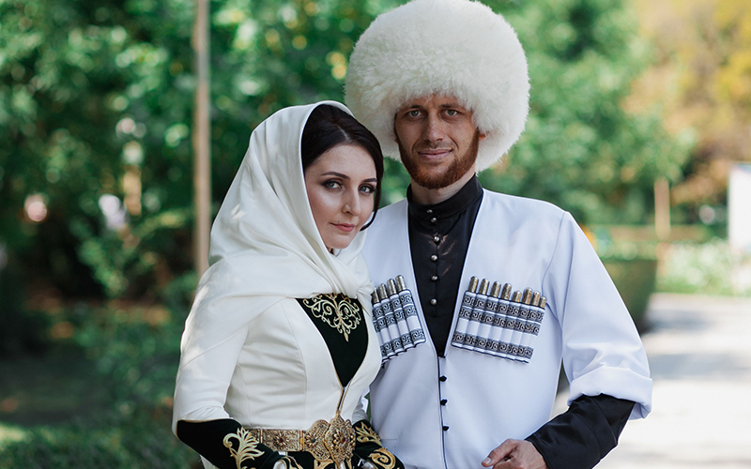
Брачные наряды молодых выбираются либо в классике европейских торжеств, либо, по обоюдному согласию, в национальном стиле. Очень часто подготавливаются оба варианта, если позволяют средства. И в течение торжества молодые появляются и в национальных костюмах, и в торжественных черно-белых одеждах. К платью невесты предъявляются достаточно строгие требования. Оно должно быть непременно длинным и закрытым, подчеркивать целомудрие невесты. Как правило, не скупятся на дорогую ткань и украшения. А вот надевать фату и прочие покрывала здесь не принято. Национальный костюм для жениха обязательно включает папаху — большую мохнатую шапку. Как правило, именно в таком костюме жених исполняет зажигательный танец перед невестой.
Свадебная традиция

Slide 13
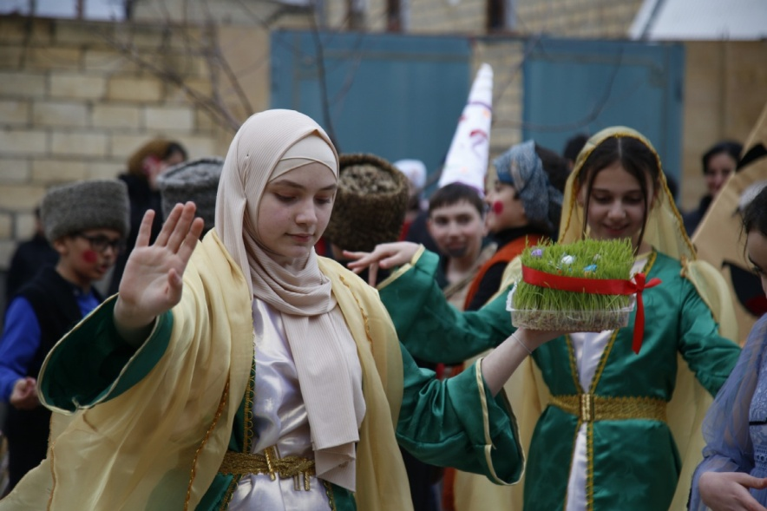
Прадзник Новруз
У всех дагестанских народов есть праздник весны. У одних народов он называется «новруз» — «новый день», у других — «Алый праздник», «Красный день». Этот праздник обязательно сопровождался зажиганием всевозможных огней: костры разжигали в горах, на крышах домов, во дворах. Мальчишки скатывали с гор горящие обручи. Считалось, что, перепрыгнув в первый день весны через костер, больной освободится от всех недугов, а у здорового осуществятся все желания. Если костры разжигали на крышах, то тут же устраивали веселые танцы, бросали в дымоходные трубы орехи. Когда костер угасал, пепел рассыпали по крыше, приговаривая: «Чтобы в доме было много добра».

Slide 14
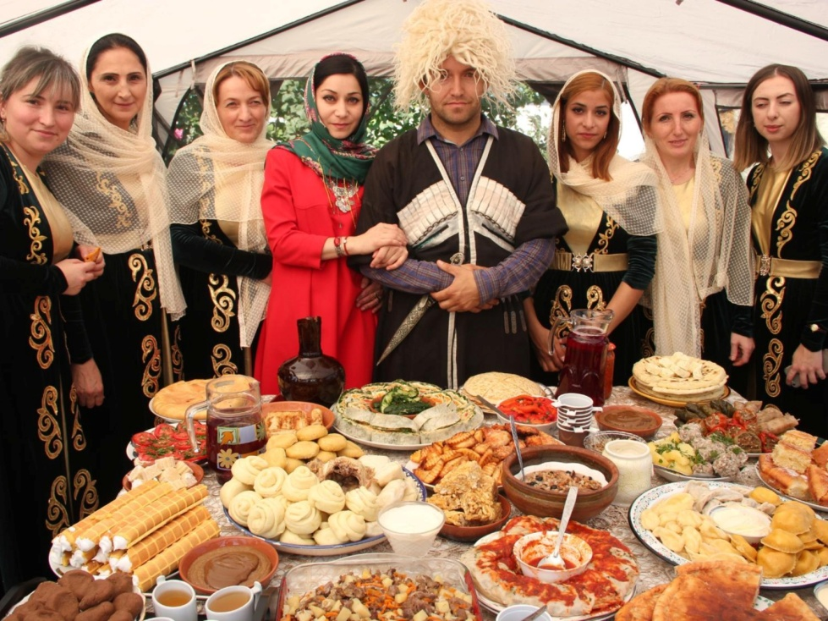
Куначество
Кунаком принято называть близкого друга или ближайшего товарища из присутствующих, но неизменно связанного с хозяином дома тесными узами давней дружбы и совместно пережитых событий. Куначество — это относительно позднее явление, берущее свое начало на традициях гостеприимства и постепенном ослаблении в реалиях современного мира. Институт куначества настолько прочно вошел в жизнь народа, что кунаки начали как бы передаваться по наследству — от отца или деда к сыну или внуку, от одних потомков к другим.

Slide 15
Ресурсы , Литература
1. Ахмедханов К.Э. Путешествие по Дагестану: Практическое руководство. 2. История Дагестана с древнейших времён до наших дней. В двух томах. Ред . А. И. Османов. М., Наука, 2004. 3. Криштопа, А.Е. Дагестан в ХIII – начале ХV вв. Очерк политической истории. М., Мамонт: Таус, 2007. 4. Карпов, Ю.Ю. Взгляд на горцев. Взгляд с гор. Мировоззренчиские аспекты культуры и социальный опат горцев Дагестана. СПб., Петербургское востоковедение, 2007
https://ru.wikipedia.org/wiki/%D0%94%D0%B0%D0%B3%D0%B5%D1%81%D1%82%D0%B0%D0%BD -
5. Дагестан и мусульманский Восток. Сборник статей в честь профессора Амри Рзаевича Шихсаидова. Сост. И отв. Ред. А. К. Аликберов, В. О. Бобровников. М., Издательский дом Марджани, 2010 6. Муртазалиев Р.А Конспект флоры Дагестана. – Махачкала, 2009 – Т. 1.

